Slide 1
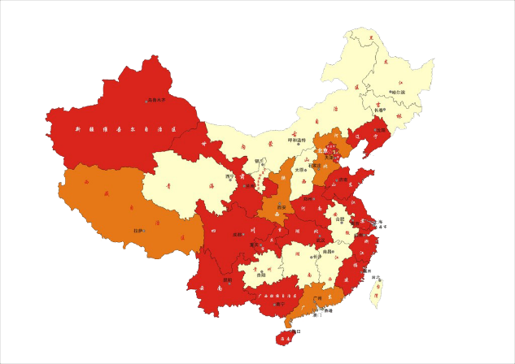
Bài 27
THỰC HÀNH
TÌM HIỂU SỰ THAY ĐỔI CỦA NỀN KINH TẾ
TẠI VÙNG DUYÊN HẢI TRUNG QUỐC
Notes:
Xem video

Slide 2
Bài 27
THỰC HÀNH
TÌM HIỂU SỰ THAY ĐỔI CỦA NỀN KINH TẾ
TẠI VÙNG DUYÊN HẢI TRUNG QUỐC
- Bắt thăm STT trình bày bản cáo cáo (đã chuẩn bị trước);
- GV chụp bài báo và chiếu lên bảng;
- Hai bạn cùng bàn theo dõi và đánh giá vào phiếu.
Notes:
- Bước 1: GV yêu cầu HS nộp bài báo cáo đã thực hiện ở nhà;
- Bước 2: GV tổ chức bắt thăm, chọn ngẫu nhiên 2 bạn trình bày bản báo cao của mình.
- Bước 3: GV phát Phiếu đánh giá cho các cặp đôi ngồi cùng bàn để theo dõi đánh giá.

Slide 3
QUY MÔ VÀ GIÁ TRỊ XUẤT, NHẬP KHẨU HÀNG HÓA VÀ DỊCH VỤ
CỦA MỘT SỐ TỈNH, THÀNH PHỐ Ở VÙNG DUYÊN HẢI TRUNG QUỐC, NĂM 2020
Tỉ USD
Tỉnh, thành phố
(Nguồn: Niên giám thống kê Trung Quốc, 2021)

Slide 4
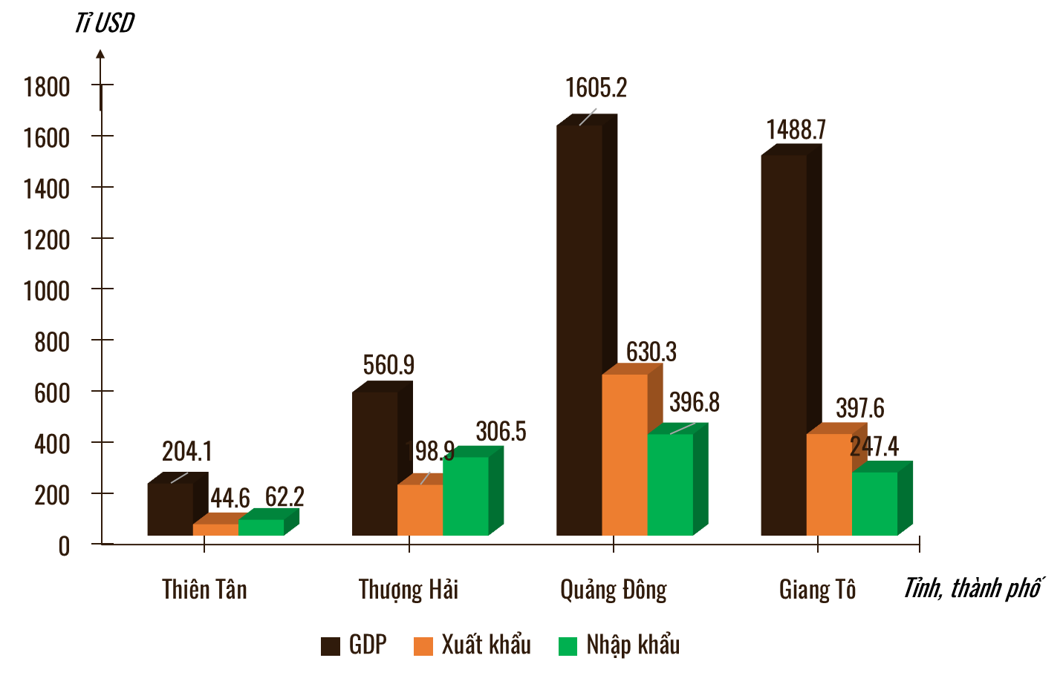
- Vùng duyên Trung Quốc bao gồm 11 tỉnh, thành phố giáp biển ở phía đông Trung Quốc.
QUY MÔ VÀ GIÁ TRỊ XUẤT, NHẬP KHẨU HÀNG HÓA VÀ DỊCH VỤ
CỦA MỘT SỐ TỈNH, THÀNH PHỐ Ở VÙNG DUYÊN HẢI TRUNG QUỐC, NĂM 2020
- Tổng diện tích khoảng 1,282 triệu km² , chiếm khoảng 13,4% diện tích đất nước.
- Dân số khoảng 635,2 triệu người, chiếm khoảng 45,4 % số dân cả nước.
- GDP là 7127,4 tỉ USD, chiếm khoảng 48,4% tổng GDP cả nước (năm 2020).
- Vùng có vị trí thuận lợi trong giao thương quốc tế → thu hút đầu tư nước ngoài.
- Vùng có nhiều đô thị, trung tâm công nghiệp, khu chế xuất và trở thành vùng kinh tế phát triển nhất cả nước.
- Sự phát triển kinh tế của vùng duyên hải → động lực thúc đẩy sự phát triển kinh tế của vùng nội địa và miền Tây Trung Quốc.
(Nguồn: Niên giám thống kê Trung Quốc, 2021)
Notes:
GV chuẩn kiến thức

Slide 5
Thống kê vùng duyên hải Trung Quốc
Gồm:
………………
tỉnh, thành phố
11
Diện tích:
………………… km²
1,282
^{Dân số khoảng}
…………………………
triệu người
635,2
^{Vị trí, vai trò}
…………………………………………………………………… ……………………………………………………………………………
………………………………………………………
7127,4
Giao thương
GDP ………………………tỉ USD
Động lực
vùng kinh tế phát triển nhất
SIÊU TRÍ NHỚ

